Slide 1
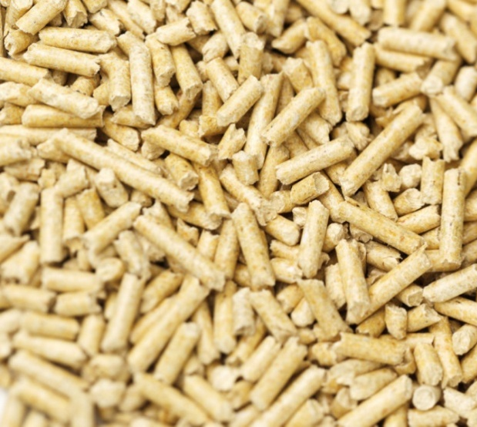
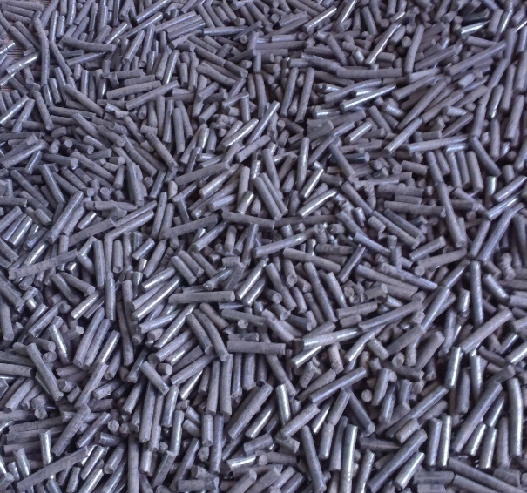
Альтернативное топливо из отходов от сельского хозяйства – соломы и прочей растительной биомассы
Древесные пеллеты Пеллеты из натурлигнина

Slide 2
Альтернативное топливо. Древесные пеллеты.
В настоящее время всё острее поднимается вопрос поиска альтернативных и возобновляемых источников тепловой энергии. В качестве их предлагаются самые разнообразные материалы: дрова, лигнин, кизяк, бытовой мусор, спирт, биодизель, биогаз.
Самый распространённый материал применяемый в виде альтернативного топлива в мировой экономике, это топливные пеллеты и брикеты. Топливные пеллеты производят из древесины и прочей растительной биомассы, но самым перспективным и популярным сырьём для производства пеллет на сегодняшний день является древесина. Древесные пеллеты достаточно выскокоэнергетичны, неприхотливы в обработке и потому имеют широкое употребление и применение.

Slide 3
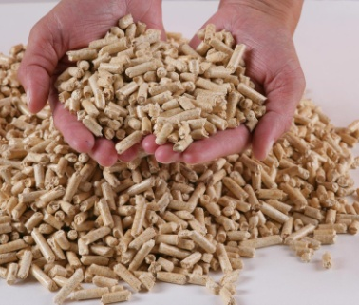
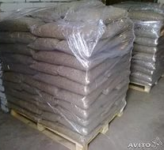
Учитывая мировое движение по понижению выбросов СО2 в атмосферу, для снижения процесса глобального потепления и уменьшением применения угля в отопительных котлах, этот вид топлива считается самым перспективным в наше время. Пеллеты из соломы и прочей растительной биомассы считаются малоперспективными, ввиду низкой калорийности и высокой зольности.
В европейских странах спрос на пеллеты ежегодно возрастает на 15%. Параллельно увеличиваются и объемы выпуска твердого топлива. Стремительное развитие европейского рынка альтернативного топлива в первую очередь обосновано строгими экологическими нормами и требованиями в странах Евросоюза. Однако существующие в Европе производственные мощности не способны полностью удовлетворить потребности рынка в экотопливе.
Согласно анализу рынка пеллет спрос на данный вид топлива в Европе к 2020 году составит не менее 24 млн тонн в год, из которых около 11 млн тонн будет удовлетворяться за счет импорта.

Slide 4
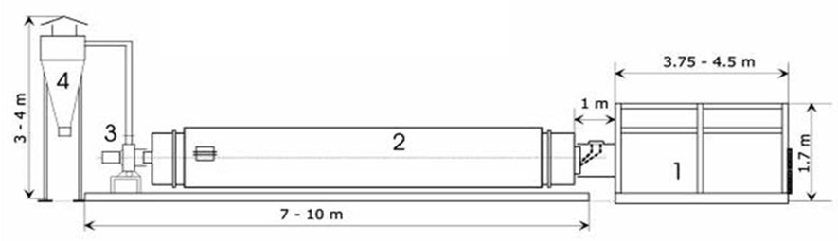
Производство пеллет по существующим технологиям
Классическая схема производства пеллет: предварительное измельчение в щепу – мойка массы и сепарация (разделение по фракциям) – сушка в тоннельной сушильной камере – сбор высушенной массы через циклон – грануляция.

Slide 5
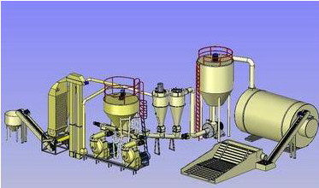
Общий вид оборудования по производству пеллет

Slide 6
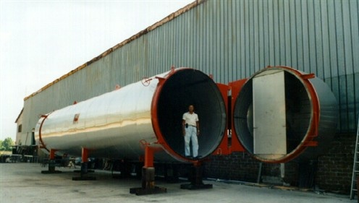
Сушильная камера для сырья
Тоннельная печь для сушки сыпучих материалов. Размеры печи возрастают от объёма производства. Сушка в печи производится в основном розжигом каменного угля. Дымогарный газ проходит по печи, высушивая древесную массу. При этом, печь вращается, для смешивания массы.

Slide 7
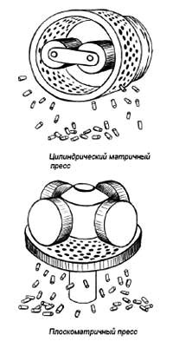
Способы грануляции
Существует 2 типа грануляции: роторного типа и дисковый. Преимущество роторного - высокая производительность.
Отрицательные свойства – сложное обслуживание и сложность регулирования работы роликов.
Преимущество дискового гранулятора – простота в обслуживании. Отрицательные характеристики – низкая производительность, по сравнению с роторным.

Slide 8
Альтернативное топливо из соломы и из прочих отходов растительной биомассы.
«Nature lignin» -натурлигнин – казахстанское изобретение.
Компанией ТОО «TXT Company» (Свидетельство о государственной регистрации №10100111018262 от 17.07.2015г.) разработана технология получения лигнинсодержащего материала из любого волокнистосодержащего вещества методом паровзрывного гидролиза без применения минеральных кислот и агрессивных химических примесей.
После полного цикла переработки волокнистого материала методом паровзрывного гидролиза с добавлением катализатора процесса получается лигнисодержащий материал, близкий по своему содержанию и свойствам к природному лигнину. Отсюда разработчиками данной технологии принято решение назвать свой продукт - натурлигнин (Nature lignin)
В результате разработанной технологии гидролиза перегретым паром с добавлением катализатора процесса (казахстанское «ноу-хау»!) стало возможным получать фурфурол (продукт гидролиза волокнистого вещества – сырьё для производства искусственного волокна и искусственной резины) и получить гидролизный лигнин – натурлигнин («Nature лигнин»), абсолютно безвредный, по сравнению с существующим гидролизным лигнином и применяемом во всём мире!

Slide 9
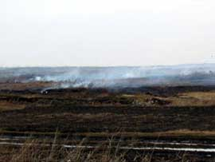
Лигнин. Гидролизный лигнин.
Гидролизный лигнин получают в процессе переработке древесины концентрированной соляной или серной кислотой при температуре +180...185°С и давлении 1216 кПа... 1418 кПа.
Этот полимер устойчив к деградации, он с высоким молекулярным весом, не растворимый в воде и органических растворителях.
Гидролизный лигнин (сульфатный, сульфитный лигнин) для промышленного применения должен отлежаться в отвалах в естественных условиях не менее 7-10 лет. В мире насчитывается не менее 500 млн тонн такого лигнина в отвалах. Это наносит ущерб экологии.

Slide 10
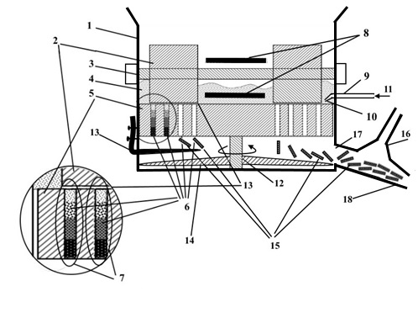
высокоскоростной гидролиз в существующем устройстве
Биомасса 4 засыпается в камеру гранулятора 1, где биомасса попадает под вращающиеся диск 5 гранулятора с отверстиями и ролик 2. Ролик 2, вращаясь от соприкосновения с диском 5 вдавливает биомассу 4 в отверстия 6.
Диск 5 с роликом 2 вращаются со скоростью не менее 200 оборотов в минуту, и тем самым ролик 2 в секунду не менее 3-4 раза вдавливает биомассу 4 в отверстия 6 и выпускает пар, тем самым создаются условия для автогидролиза в зоне гидролиза 7.

Slide 11
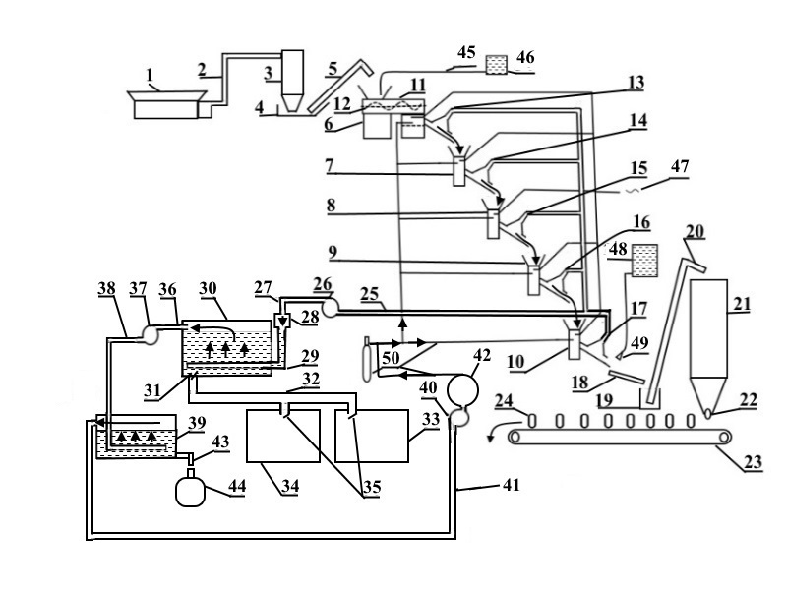
Технологическая линия высокоскоростного гидролиза и по производству натурлигнина

Slide 12
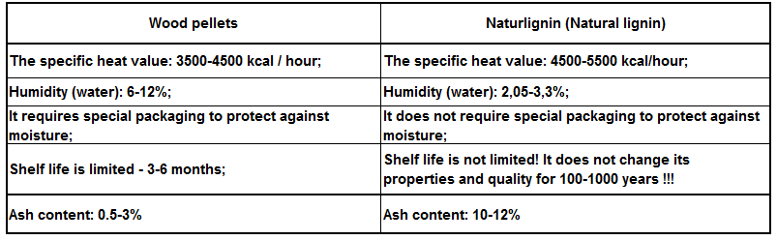

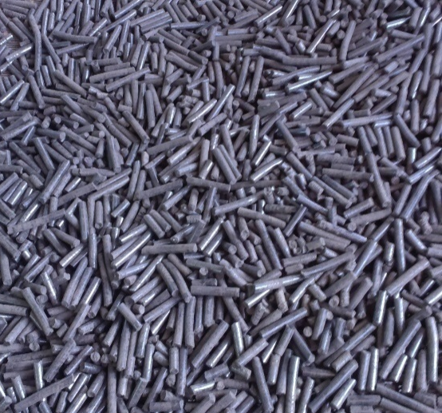
Свойства пеллет

Slide 13
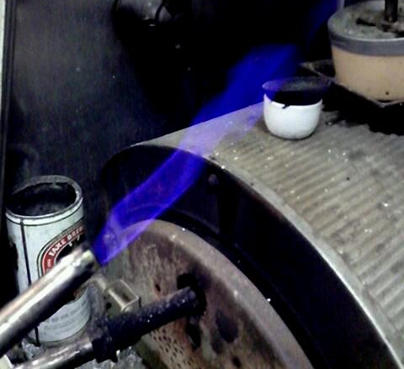
Лабораторные работы по пиролизу натурлигнина. Газ.
Из 1 кг натурлигнина получается 28-40 литров газа высокого качества.

Slide 14
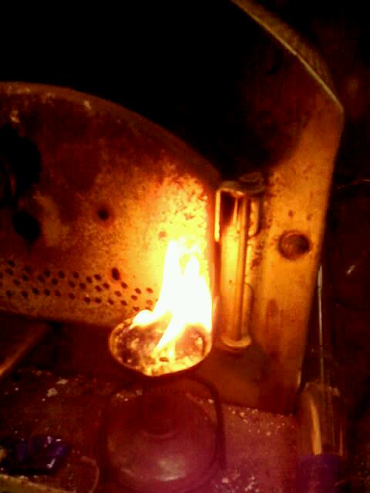
Лабораторные работы по пиролизу натурлигнина. Жидкое биотопливо.
Из 1 кг натурлигнина получается 0,08-0,1 литра жидкого биотоплива.

Slide 15
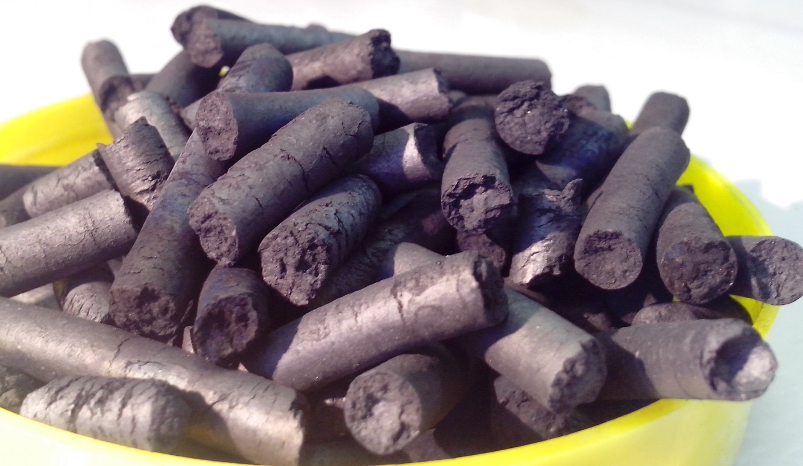
После процесса пиролиза 1 кг натурлигнина в остатке активированный уголь в количестве 0,6-0,65 кг. Этот активированный уголь уже готов к применению в качестве сорбента. Этот уголь превратится в каменный уголь после несложного процесса.

Slide 16
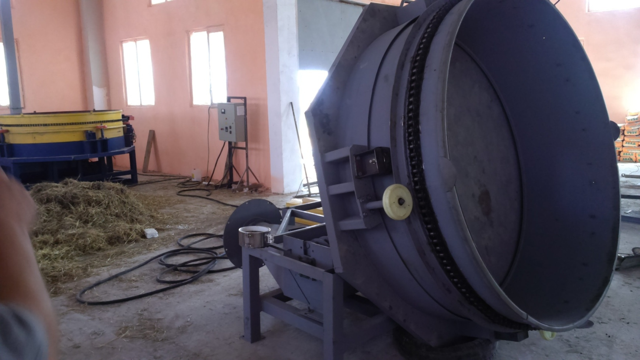
Оборудование ТОО«TXT Company».
Измельчитель биомассы.

Slide 17
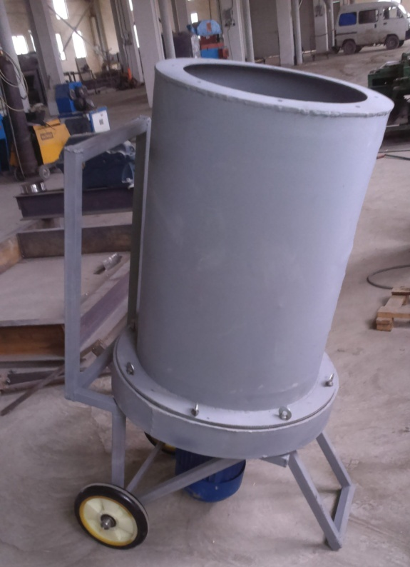
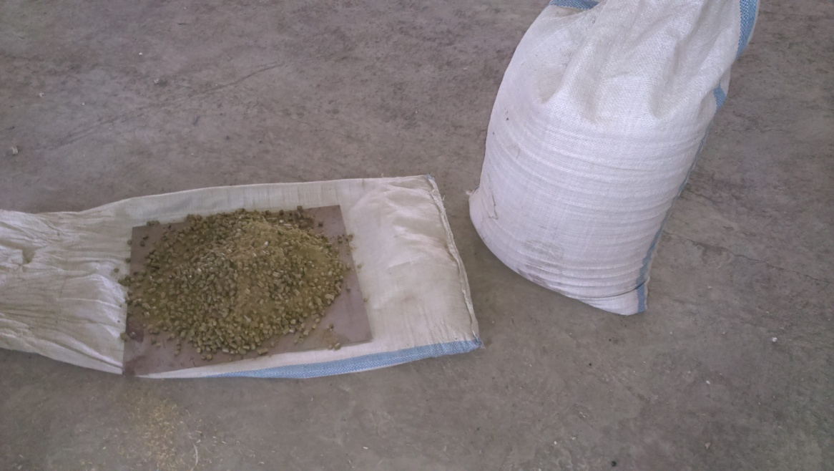
Оборудование ТОО«TXT Company».
Измельчитель биомассы (травы, зерна) для приготовления корма.

Slide 18
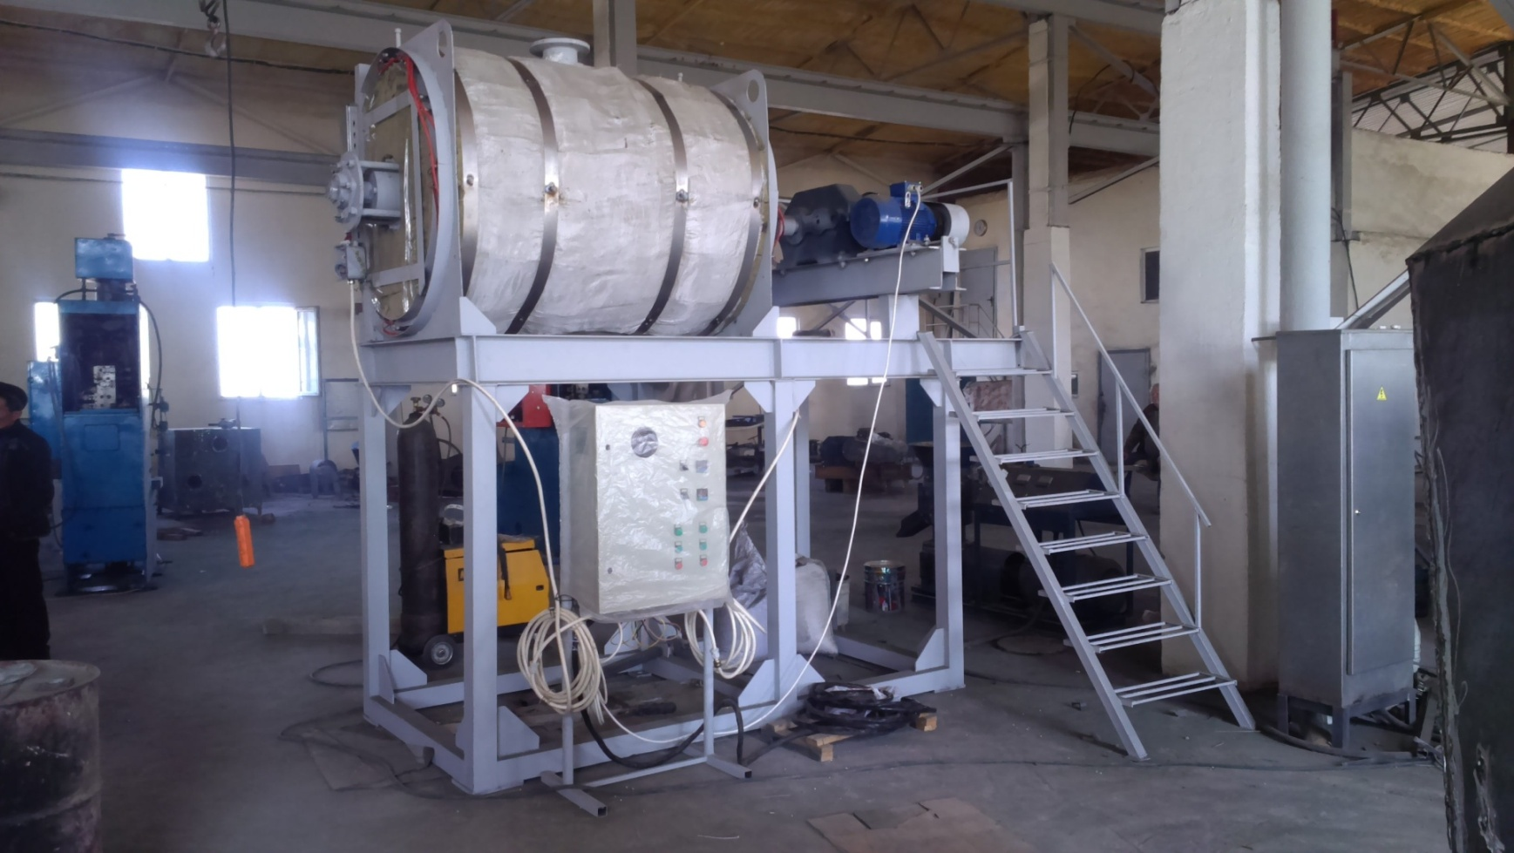
Оборудование ТОО«TXT Company».
Смеситель.

Slide 19
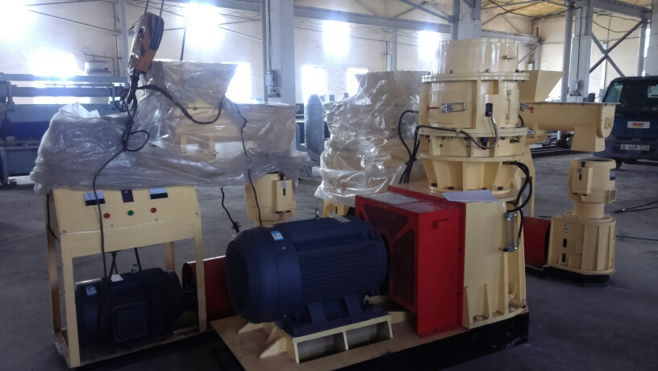
Оборудование ТОО«TXT Company».
Гранулятор (производство КНР).

Slide 20
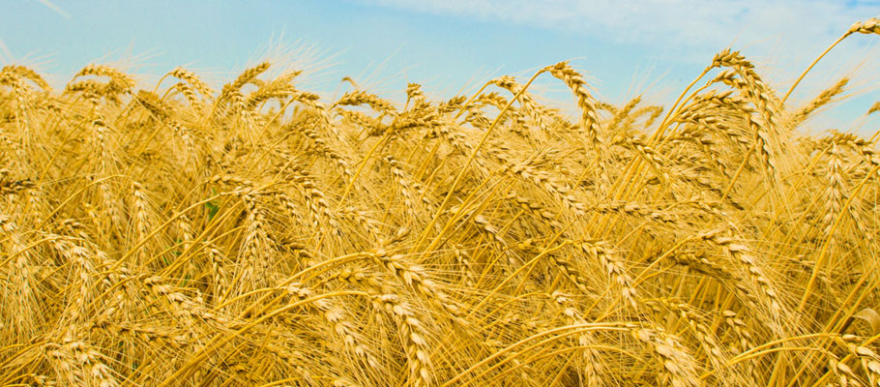
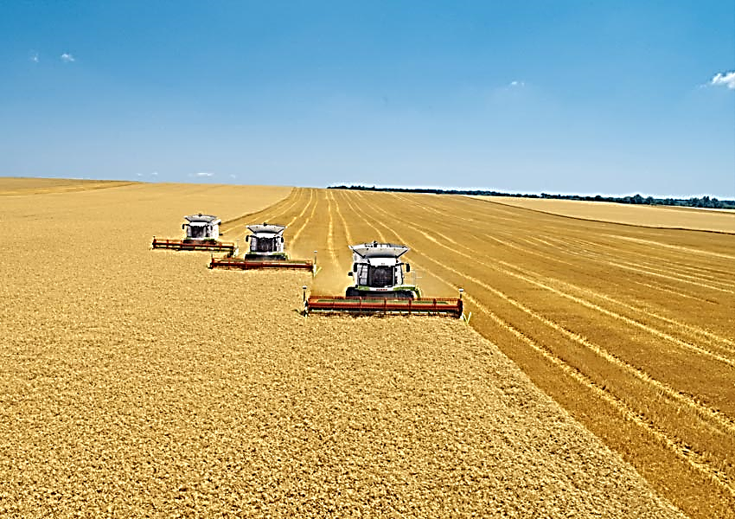
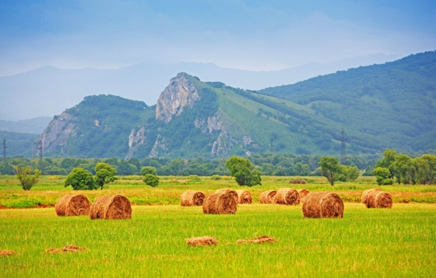
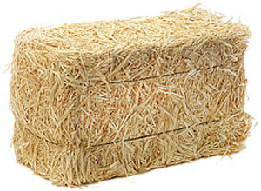
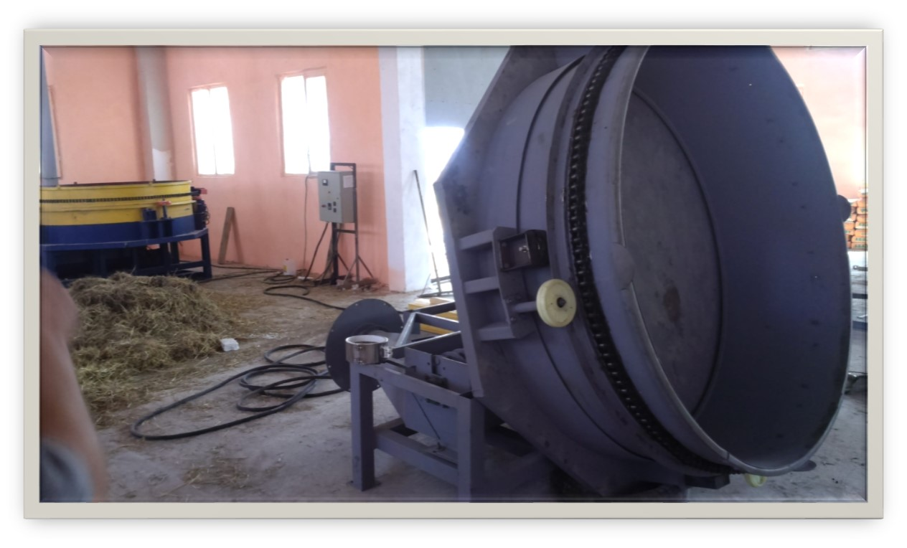
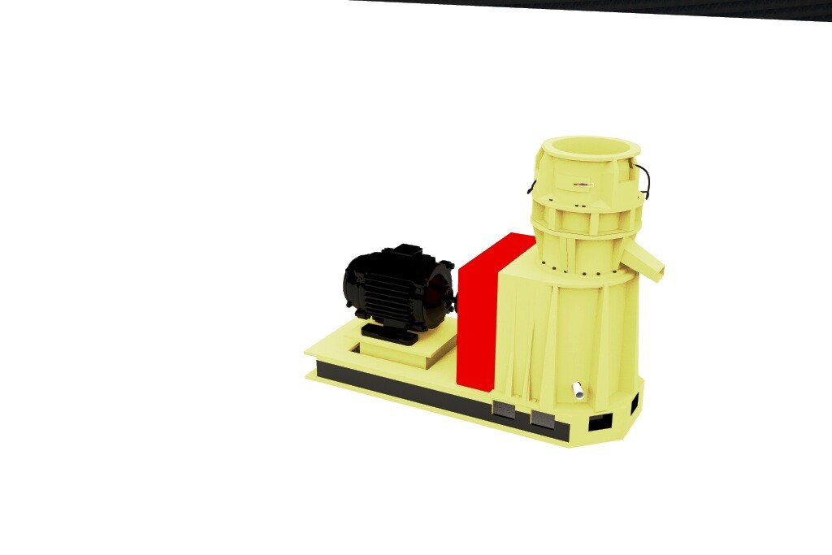
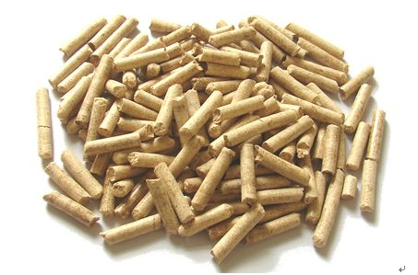
Проект технологического процесса.
Сбор и предварительная переработка сырья.

Slide 21
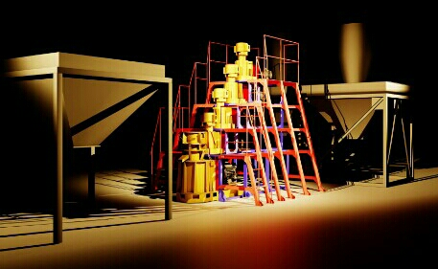
Проект технологической линии по производству натурлигнина

Slide 22
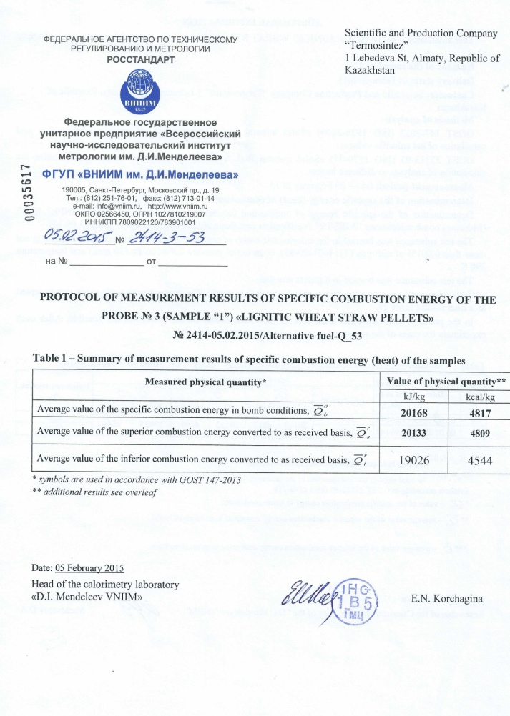
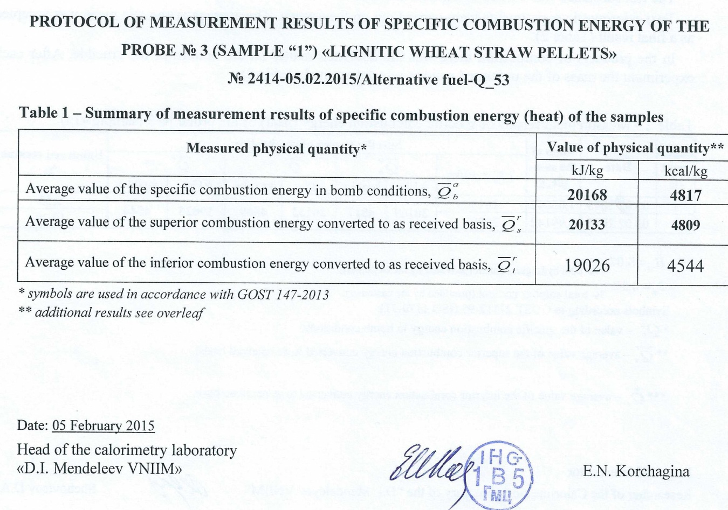
Результаты экспертизы по теплотворности лигнин пеллет (натурлигнина)

Slide 23
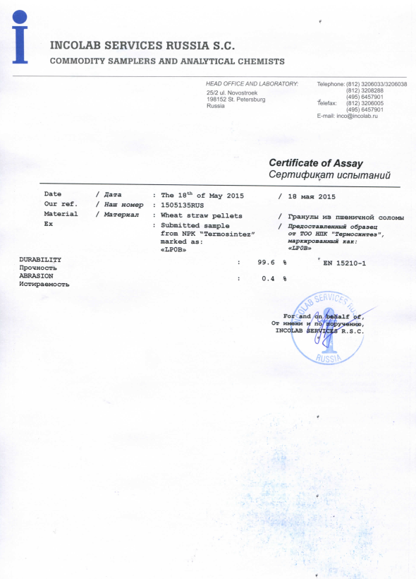
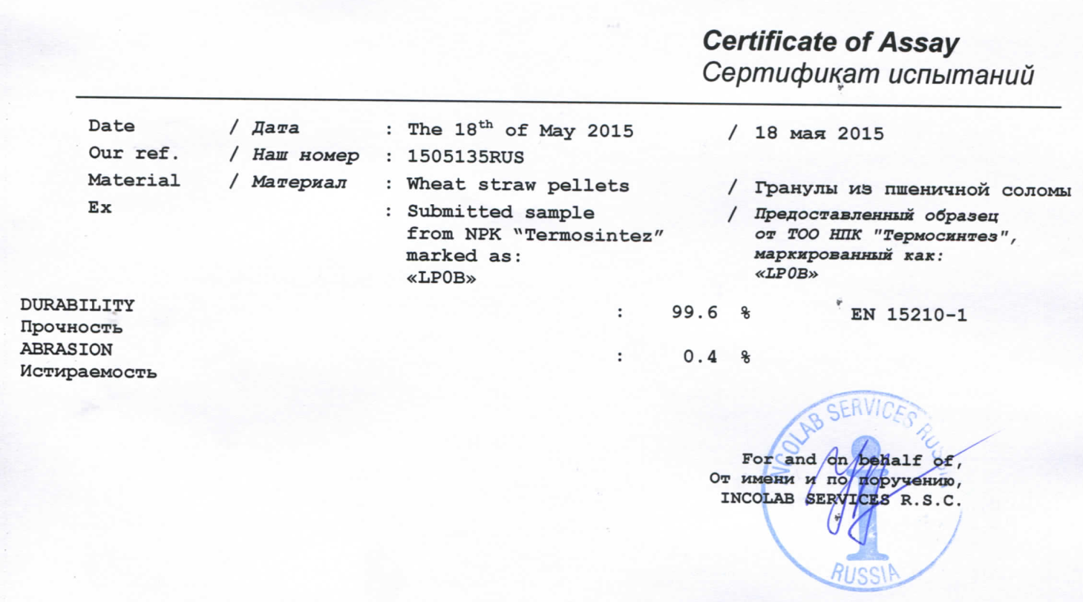
Результаты экспертизы по механическим свойствам

Slide 24
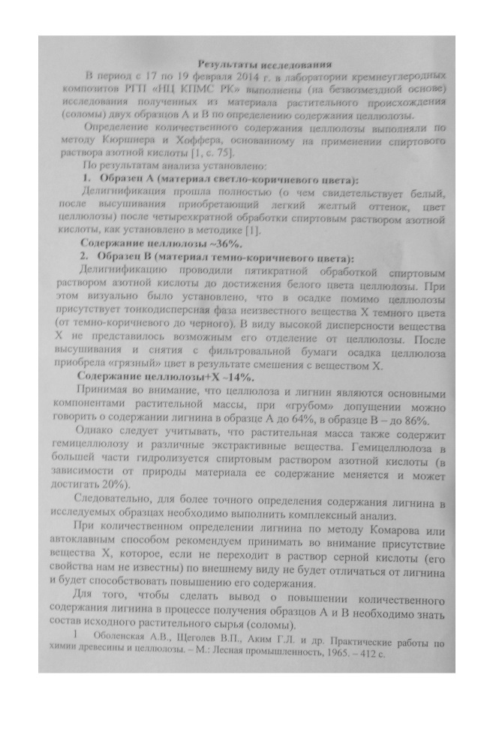


Результаты экспертизы по определению содержания лигнина. Лигнин – 86%.

Slide 25
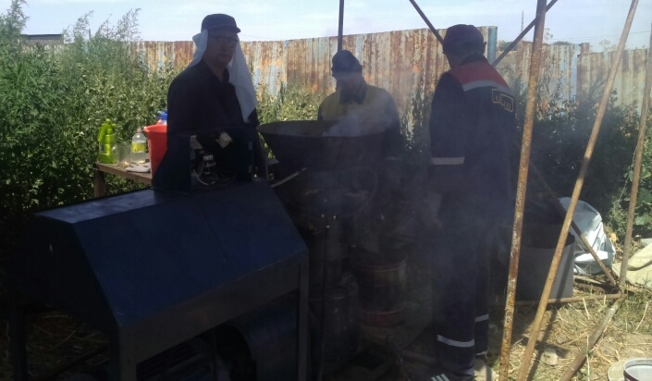
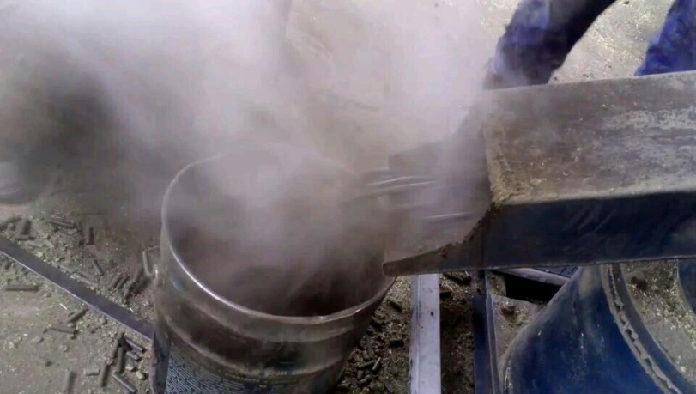
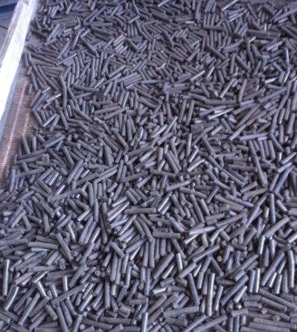
Производство натурлигнина на экспериментальной установке
Предварительная переработка биомассы – 15 минут;
Скоростной гидролиз –
15 минут

Slide 26
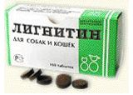
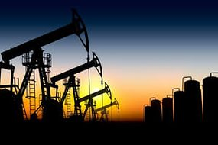
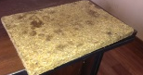
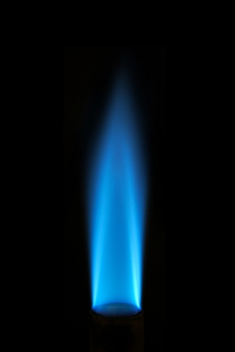
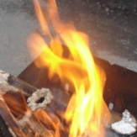

Применение натурлигнина
Сорбент в медицине;
Сорбент в нефтегазовой отрасли;
Пластификатор в производстве плитного материала;
Топливный материал;
Получение газа;
Производство жидкого топлива;
Активированный уголь.

Slide 27
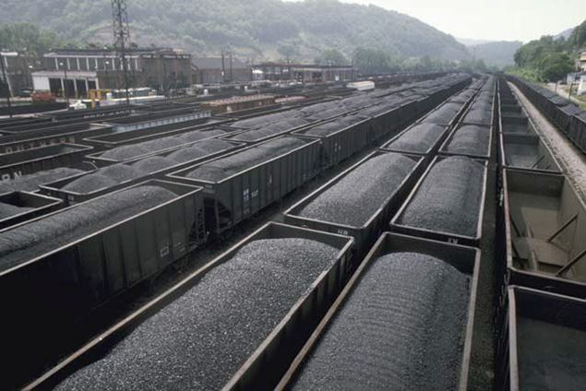
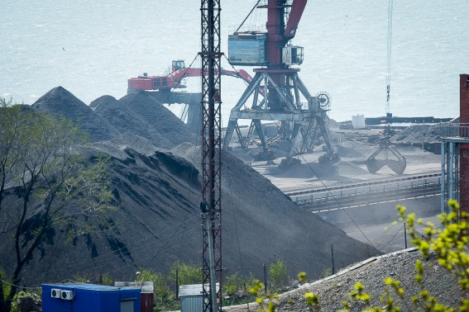
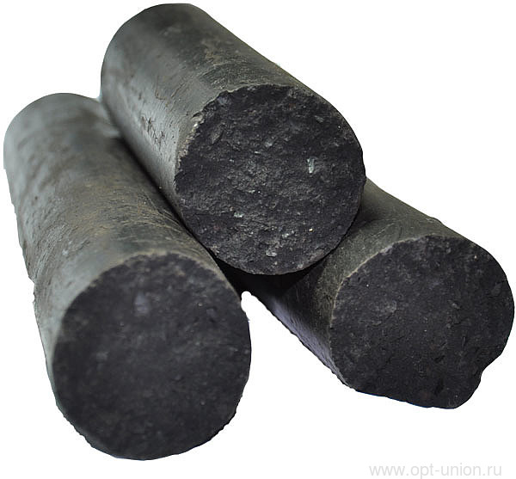
Имеется множество проблем при добыче, погрузочно-разгрузочных работ каменного угля. На земле остаются тысячи, миллионы тонн угольной пыли, которая составляет проблему для производителей и загрязняет окружающую среду.
Пылевидный уголь тяжело брикетировать, и потому все производители испытывают с разного рода пластификаторами. Но даже брикетированная угольная пыль очень плохо горит! Есть технические и технологические решения добавлять в эти брикеты отходы от нефтепродуктов и их переработки. Но это повышает его экологическую опасность – повышается выброс вредных продуктов от добавок.
Ввиду всех этих проблем такой брикетированный уголь имеет цену почти в 2 раза ниже цены на каменный уголь и имеет очень низкую покупательскую способность. Срок хранения его весьма ограничен, т.к. от длительного хранения из-за добавленных в структуру пластификаторов брикеты разрушаются.

Slide 28
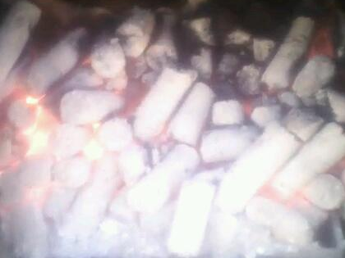
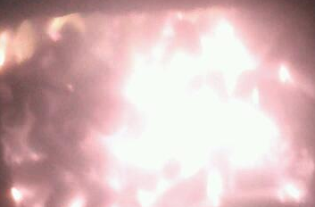
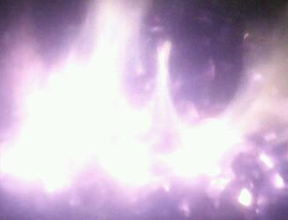
В результате проведённого практического эксперимента ТОО «TXT Company» в некондиционный уголь добавили 0,2% натурлигнина с 35% воды и сдавили в брикетировщике угля. Полученные брикеты высушили и попробовали сжечь в бытовой печи. Полученные брикеты разгорелись без особых усилий, против розжига обычного брикетированного угля. Появилась нормальная теплоотдача и брикеты стали гореть естественным способом, как горит качественный каменный уголь.
При добавлении 1% натурлигнина брикеты сгорели очень быстро! Такие свойства натурлигнина возвращать способность хорошего горения у некондиционного каменного угля требуют глубокого изучения свойств полученного натурлигнина! Учитывая ничтожное процентное соотношение в применении в данном эксперименте, свидетельствует об участии молекул натурлигнина на микроэлементном уровне, что даёт смелость подозревать о нанотехнологических процессах.

Slide 29
Спасибо!

